Slide 1
BLM 2001 BİLGİSAYAR PROGRAMLAMA 2
(PHYTON PROGRAMMING)

Slide 2
Ders Bilgisi
Phyton programlama dersi daha önce phyton ile programlama deneyimi olan veya olmayan tüm öğrenciler içindir.
Dersin amacı
  problem çözme sürecinde phyton programlama dilini anlamak
  Belirlenen hedeflere ulaşabilmek için yazılan programlarda kendine güvenilir bir şekilde bu yetiyi kazanabilmek

Slide 3
Değerlendirme
Vize
Final
Lab -Detaylar lab saatinde açıklanacaktır.
Ödev -Detaylar lab saatinde açıklanacaktır.
Proje -Detaylar lab saatinde açıklanacaktır.
Sınıf ve lab çalışması (bonus) 5% olarak kullanılacaktır.

Slide 4
Ders Kitabı ve Kaynaklar
Python Crash Course: Eric Matthes (No Starch Press, 2016)
One of the best books for learning Python

Slide 5
Lab Editor
One of the best Editors for developing Python applications
Zorunlu değil dileyen farklı ide kullanabilir.

Slide 6
Ders Kitabı ve Kaynaklar
Head-First Python, 2nd edition Paul Barry (O’Reilly, 2016)
Learn Python 3 the Hard Way Zed A. Shaw (Addison-Wesley, 2016)
The official Python Tutorial
  https://docs.python.org/3/tutorial/
How to think like a computer scientist
  http://openbookproject.net/thinkcs/python/english3e/
Code Academy Python
  http://www.codecademy.com/tracks/python

Slide 7
Ders Kuralları
Dikkatli bir şekilde dersi dinleyiniz.
Devam zorunluluğu
Derse bilgisayarınız ile katılım
Yoklama için sizden katılım istenebilir.

Slide 8
Kopya kesinlikle yasak!!!!!
Vize, final, Ödev ve projelerde honor code.
-100
Gönderim konusunda hard deadline.

Slide 9
Phyton Nedir?
  Guido Van Rossum tarafından 1990 yılında geliştirilmeye başlanan yüksek seviyeli bir dil olan Python;
Phyton öğrenilmesi kolay, güçlü bir programlama dilidir.
Yüksek seviyeli veri yapılarında etkili, nesne programlamada kolay ve etkili uygulamalar sunan,
    Bir derleyiciye ihtiyaç duymayan
    Kolay okunabilir.

Slide 10
Phyton Nedir?
Python’s elegant syntax and dynamic typing, together with its interpreted nature, make it an ideal language for scripting and rapid application development in many areas on most platforms.
"Python is one of the most popular programming languages owing to its ease of use and wide range of application,"

Slide 11
Interpreter/Compiler
Interpreter kaynak koddan 1 ifade okur, onu makine kodu veya sanal koda dönüştürür, daha sonra doğru bir şekilde execute eder.
Compiler giriş kaynak kodu makine koduna çevirir, ardından makine kod dosyası çalıştırılır.
C, C++, Java, C#
Compiled programs run faster than interpreted programs because they are first converted native machine code.
JavaScript, PHP, Python, VBScript

Slide 12
Nerelerde Kullanılır?
Veritabanı Programcılığı
GUI (Graphic User Interface) Programcılığı
İnternet Programcılığı
Yapay Zeka (Öğrenme Algoritmaları, Doğal Dil İşleme)

Slide 13
Python2 ve Python3
Python 2.x: the old version
Python 3.X: the new version
Aralık 2008, Python released version 3.0. mainly released to fix problems exist in Python 2. The nature of these change is such that Python 3 was incompatible with Python 2.
Derste yeni verisiyonu kullanmaya çalışacağız Python 3.
Beginner için sizce hangisi daha iyi?
Basit cevap…
Neden Python 3?
  COMPANIES ARE MOVING FROM 2 TO 3 AS:
    INSTAGRAM
    FACEBOOK

Slide 14
Neden Phyton3
INSTAGRAM
  In 2017, Instagram migrated the majority of their Python code base from Python 2.7 to Python 3
  Çünkü:
    Python is not traditionally a typed language, but Python v3.5 supports typing, which removes development conflicts when working new pieces of code.
    Each newer version of Python continues to get faster runtime. Meanwhile, nobody’s currently working to make Python 2.7 work faster.
    Community support is better with Python 3.

Slide 15
Phyton2 ile Phyton3 Farkları

Slide 16
Tarihçesi
Python 2
  Python 2.0 - October 16, 2000
  Python 2.1 - April 17, 2001
  Python 2.2 - December 21, 2001
  Python 2.3 - July 29, 2003
  Python 2.4 - November 30, 2004
  Python 2.5 - September 19, 2006
  Python 2.6 - October 1, 2008
  Python 2.7-July 3, 2010
Python 3
  Python 3.0 - December 3, 2008
  Python 3.1 - June 27, 2009
  Python 3.2 - February 20, 2011
  Python 3.3 - September 29, 2012
  Python 3.4-March 16, 2014
  Python 3.5 - September 13, 2015
  Python 3.6- October 2016
  Python 3.7- June 2018.
  Python 3.8- October 2019.

Slide 17
Phyton2 ne zaman öğrenilir.
Although, Python 2 is an old open source version here are where you still need to learn Python 2:
  If your company's code written in Python 2, you will require to learn to work with that
  If your development team is working on a project that depends on specific third-party libraries or software which you are not able to port to Python 3, then Python 2 is the only option available for you.

Slide 18
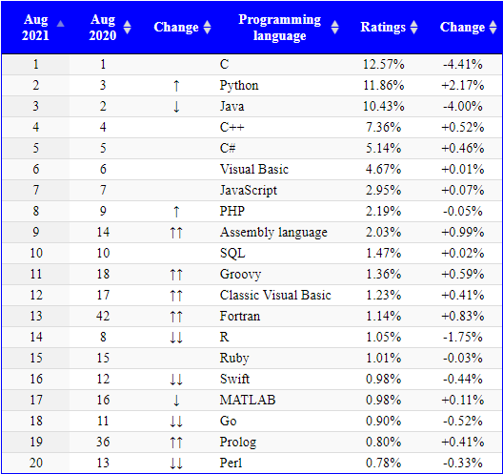
Phyton Neden Önemli
TIOBE Eylül 2021 değerlendirmesi (https://www.tiobe.com/tiobe-index/)

Slide 19
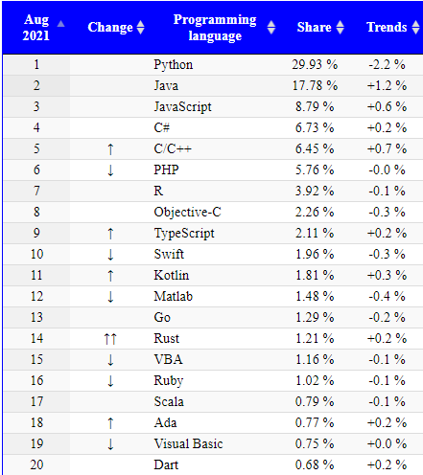
Phyton Neden Önemli
PYPL (PopularitY of Programming Language Index) scores Python as the most popular language and ranks it as the fastest-growing language, based on search engine searches for various programming languages.
https://statisticstimes.com/tech/top-computer-languages.php
They said: Python is the most popular language, Python grew the most in the last 5 years (17.6%).

Slide 20
Peki Neden Bu kadar popüler oldu
Kodlama öğrenmeye başlarken en iyi dillerden bir tanesi, öğrenmesi en kolay dillerden birisi
  Gerçekten bakılırsa, okuması ve yazması basit bir İngilizce gibi
Python is heavily used in the Internet of Things:
  Raspberry Pi donanımlar, are tiny and connect to a multitude of sensors, displays, lights, robots and more, allow you to write code to communicate between these parts, send and receive data over Bluetooth.
Python is heavily used in data science and AI
  a great number of robust and popular libraries you can download for Python and use in your projects, such as NumPy, Pandas, matplotlib, and SciPy for math, data manipulation, data visual

Slide 21
Peki Neden Bu kadar popüler oldu
Python is used also for web development
  frameworks there as Flask and Django.
Python has an active and supportive community with some great corporate sponsors and high number of useful libraries
  plenty of documentation, guides, tutorials and more. Plus, the developer community is incredibly active. That means any time someone needs help or support, they can get it in a timely manner.
  C# has Microsoft, Java had Sun and PHP is used by Facebook. Google adopted Python heavily back in 2006, and they’ve used it for many platforms and applications since.

Slide 22
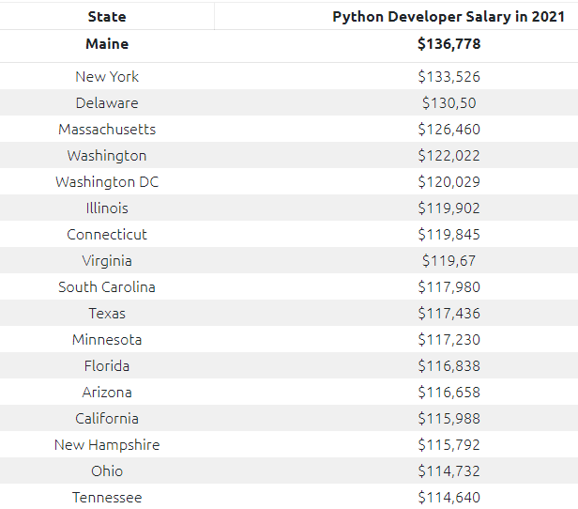
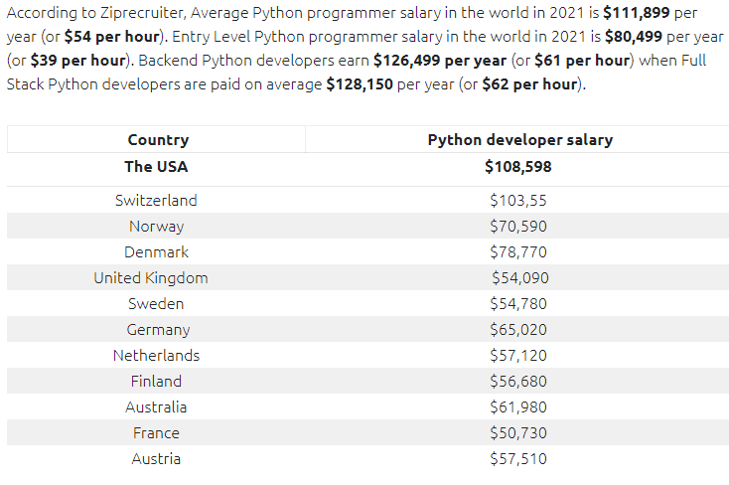
Phyton Programcılarının Maaşları

Slide 23
Phyton Değişkenleri ve Basit Veri Tipleri
message="Hello Phyton World!"
print(message)
Output: Hello Python world!

Slide 24
İsimlendirme ve Değişkenlerin Kullanımı
Phyton’da değişken kullanımında, bazı kurallar ve yönlendirmeler bulunmaktadır;
Hataya Neden Olanlar:
  Değişken isimlerinin sadece harf,rakam ve alt çizgi içermesi
  Harf veya altçizgi ile başlayabilir, ama sayı ile başlamaz.
  Boşluklar değişken adlarında izin verilmez, ama değişken isimlendirmede alt çizgi kullanılabilir
  Phyton daki keywordlerin ve fonksiyon isimlerinini kullanılmaması; yani reserve kelimeler değişken isimlerinde kullanılamaz
Okuması ve anlaması kolay:
  Değişken isimleri kısa ve tanımlayıcı olmalı.
  Büyük küçük harf kullanımına dikkat edilmeli.

Slide 25
İsimlendirme ve Değişkenlerin Kullanımı
It can take some practice to learn how to create good variable names, especially as your programs become more interesting and complicated.
As you write more programs and start to read through other people’s code, you’ll get better at coming up with meaningful names.

Slide 26
Phyton Veri Tipleri

Slide 27
Değişken Tipleri: String
String, karakter serisidir.
Tırnak içindeki herşey string olarak Phyton da kabul edilir.
Tek ve ya çift tırnak kullanılabilir.
  "This is string. " veya ‘this is also string’
Method içinde stringlerin durumu değiştirilebilir.
  Name="computer systems"
  print(name.title())
  Output: Computer Systems
Diğer metotlar: upper(),lower()

Slide 28
Değişken Tipleri: String
Combining or Concatenating Strings
  first_name = "ada"
  last_name = "lovelace“
  full_name = first_name + " " + last_name
  print(full_name)
  Output: ada lovelace
print("Hello, " + full_name.title() + "!")
  Output : Hello, Ada Lovelace!
Concatenation:
  message = "Hello, " + full_name.title() + "!“
  print(message)

Slide 29
Değişken Tipleri: String
Stringler boş bırakılması için newline veya tab kullanımı
  Tab: print("\tPython")
  print("Languages:\nPython\nC\nJavaScript")
  print("Languages:\n\tPython\n\tC\n\tJavaScript")
Languages:
Python
C
JavaScript

Slide 30
Değişken Tipleri: String
‘phyton’ ve ‘phyton ’
İkisi farklı
Phyton ekstra boşluk için stringin sağını ve solunu kontrol eder.
  Strip()/lstrip()/rstrip().
value of favorite_language ?

Slide 31
Değişken Tipleri: String
To remove the whitespace from the string permanently ?

Slide 32
Değişken Tipleri: Sayılar
Integers are whole numbers that can be positive, negative, or 0 (…, -1, 0, 1, …).
Floats are real numbers, they contain a decimal point (as in 9.0 or -2.25).
An operator is a symbol or function that indicates an operation. For example, in math the plus sign or + is the operator that indicates addition.

Slide 33
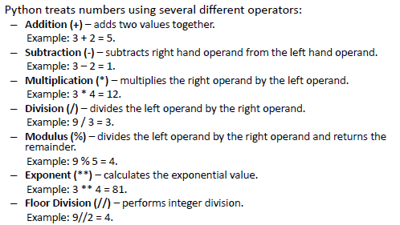
Değişken Tipleri: Sayılar

Slide 34
Hatalardan Kaçınma
age = 23
message = "Happy " + age + "rd Birthday!“
Doğru mu?
  TypeError: Can't convert 'int' object to str implicitly
age = 23
message = "Happy " + str(age) + "rd Birthday!"
print(message)
Output: Happy 23rd Birthday!

Slide 35
Açıklama Satırları
Açıklama satırları birçok programlama dilinde önemli bir özelliktir.
Programlar uzadıkça ve karmaşık hale geldikçe, programcı kod bloğu içine kodun işleyişi ve genel bilgi açısından açıklama satır yazma ihtiyacı olabilir.
Açıklama satırı programcıya bu şekilde farklı dilde yorum yazma imkanı vermektedir.
Phyton’da # işareti yorum satırı anlamına gelmektedir.

Slide 36
Açıklama Satırları
Profesyonel bir yazılımcı olmak veya diğer kod yazarları ile anlaşabilmek amacı ile anlamlı açıklama satırları yazılmalıdır.
Günümüzde, pekçok yazılım projesi işbirliği ile yazılmaktadır. Şirket içindeki tüm çalışanlar veya bir grubu beraber açık kaynak proje üzerinde çalışmaktadır.
Yetenekli yazılımcılar kod içinde yorum görmek isterler, bu nedenle bugünden itibaren kod bloklarınıza anlamlı yorum satırları eklemeyi unutmayın!!!!.
Açık ve tam açıklama satırlarının kod bloğu içine yazılması bunda sonraki kodlama hayatınızda önemli bir yetenek olarak ekleyin.

Slide 37
Açıklama Satırları Örnekleri

Slide 38
Teşekkürler.

